Slide 1
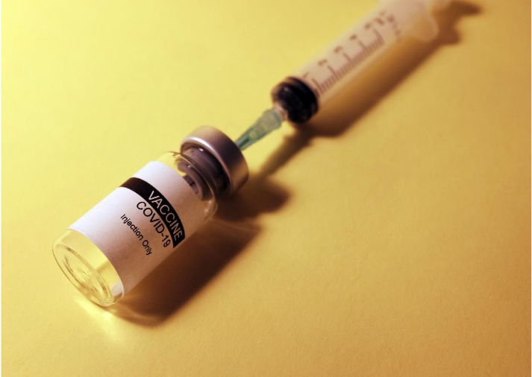
Database Management system about DB Covid-19 and related to the DB
Database 502 Group 6
B889056 이효재
B893063 김정렬
B989012 김민석
B989021 박주언

Slide 2

Contents
Role sharing
Motivation
Detailed description of the database
Demonstration
Q&A

Slide 3

Role sharing
이효재 :Design and Implement
Backend System
박주언 : Implement Fronted System
김정렬 : Data research and Make
Presentation material
김민석 : Create table and Insert data

Slide 4
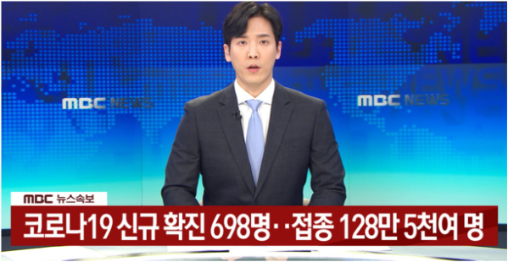

Motivation
Recently, the COVID-19 virus, which seemed to calm down, met a mutation called Omikron and began to rise again.
Our group started this project to help people to overcome COVID-19 virus

Slide 5
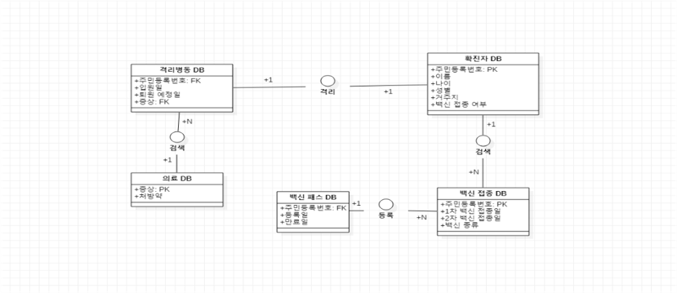

DB 시스템 구성 소개(ER 다이어그램)

Slide 6
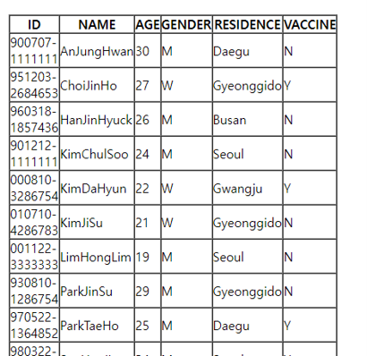
확진자 DB
확진자에 관한 대부분의 데이터들을 입력받음
확진자의 이름, 나이, 성별, 거주지, 백신 접종 여부
기본 기능 구현 : 입력, 수정, 삭제
추가 기능 구현
데이터 입력 시 백신접종 DB에서 ID를 검색해 자동으로 Y/N 표시
데이터 입력/삭제 시 격리병동 DB에 현재 날짜 기준으로 자동 입력/삭제

Slide 7
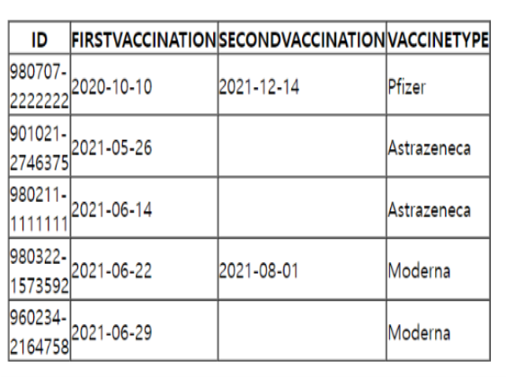
백신접종 DB
1,2차 백신 접종일과 접종한 백신에 대한 데이터를 보유중인 DB
PK : 주민등록번호
기본 기능 구현: 입력, 수정, 삭제
추가 기능 구현:
입력/수정될 때 퇴원일이 입원일+14일로 자동 입력
동기화: 작동 시 퇴원일이 지난 데이터 자동으로 삭제

Slide 8
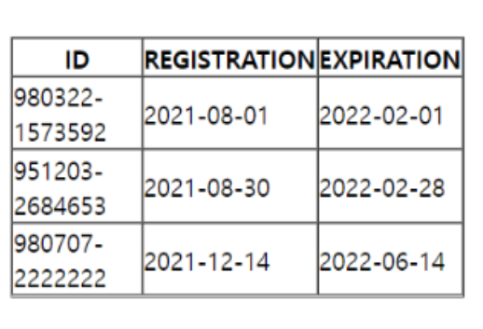
백신패스 DB
패스의 등록일 만료일을 데이터로 갖는 DB
FK : 주민등록번호
기본 기능 구현: 입력, 수정, 삭제
추가 기능 구현:
입력/수정될 때 만료일이 등록일 +6개월로 자동 입력
동기화: 작동 시 만료일이 지난 데이터 자동으로 삭제

Slide 9
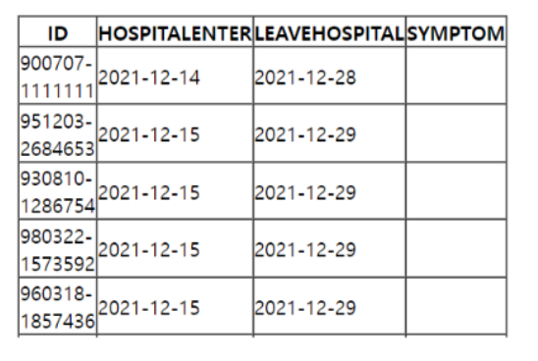
격리병동 DB
입원하여 격리병동에 격리된 확진자들을 관리하는 DB
FK : 주민등록번호, 증상
기본 기능 구현: 입력, 수정, 삭제
추가 기능 구현:
입력/수정될 때 퇴원일이 입원일+14일로 자동 입력
동기화: 작동 시 퇴원일이 지난 데이터 자동으로 삭제

Slide 10
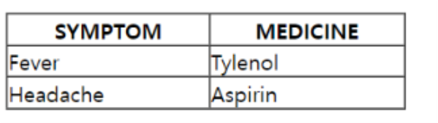
의료 DB
증상에 따른 처방약을 관리하는 DB
PK : 증상
기본 기능 구현: 입력, 수정, 삭제

Slide 11
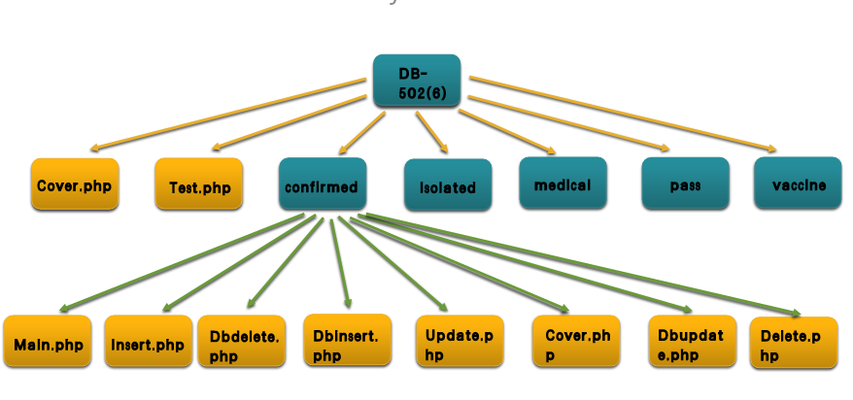
Directory Structure

Slide 12
PHP 구조 시연
http://203.249.87.56:9302/5026/cover.php

Slide 13
Q & A

Slide 14
Thank you!!!

